Slide 1
Методическая неделя
«Развитие когнитивных способностей дошкольников в процессе познавательно-исследовательской и конструктивной деятельности с использованием
STEM-технологий»
Технология
«Загадка»

Slide 2
Сущность технологии «Загадка»
«Загадка» - инновационная педагогическая технология, содержащая закрытые типы вопросов, основанная на принципе индивидуализации обучения, целью которой является мотивирование каждого ребенка дошкольного возраста на самостоятельный поиск решения.
Практическая значимость:
Используется для закрепления полученных знаний в области математики, грамоты, ознакомления с окружающим миром и т.д.;
Используется для экспресс-диагностики степени усвоения конкретных понятий;
Используется для подсчета отсутствующих или присутствующих в группе детей.
Результат:
Приобретение навыка видеть свою ошибку или ошибку друга;
Самостоятельность;
Формирование навыка подсчета правильных или не правильных ответов;
Дошкольники способны читать и определять символы, знаки, буквы, цифры.

Slide 3
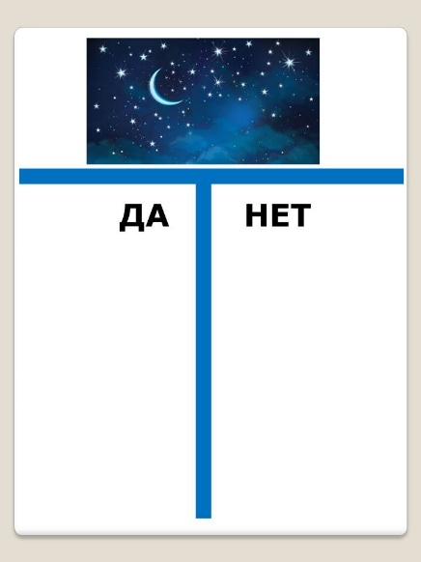
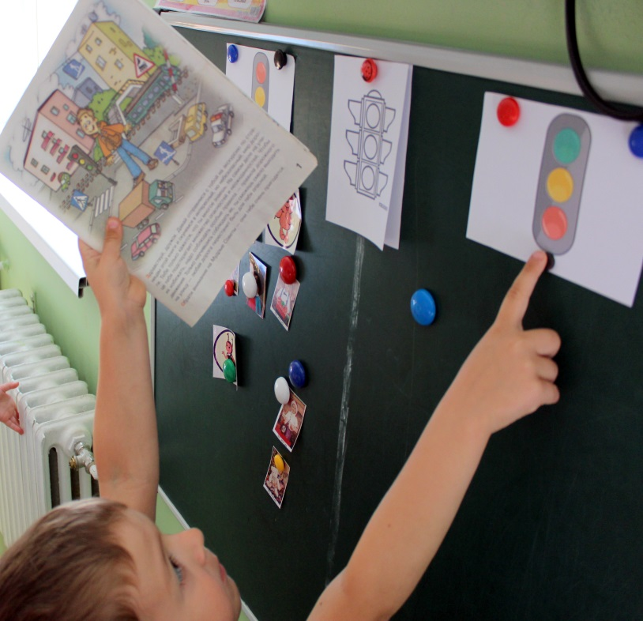
Особенности технологии «Загадка»
Загадка всегда должна быть проверяема
Всегда предполагает
использование загадок-вопросов, имеющих однозначные ответы:
«Да» или «Нет»

Slide 4
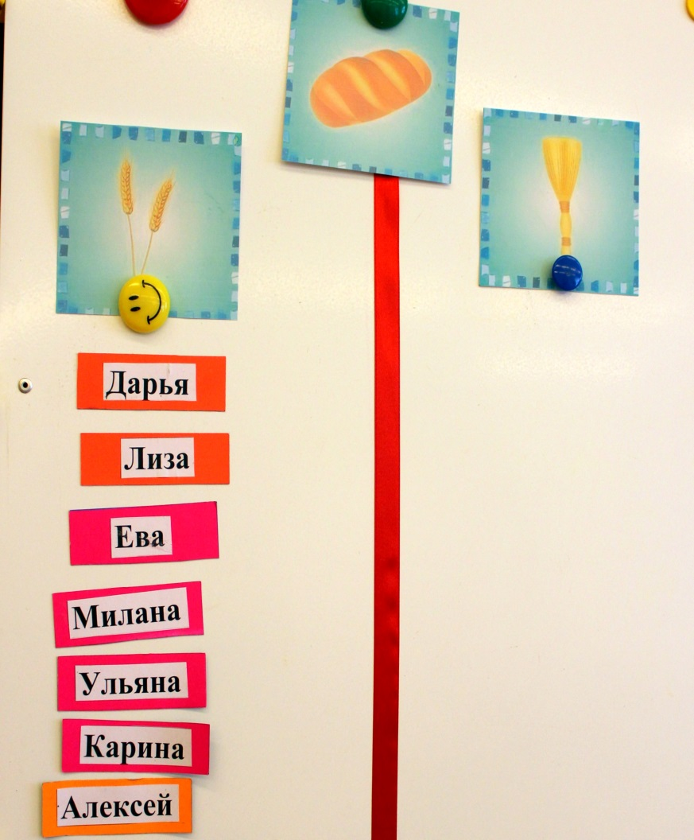
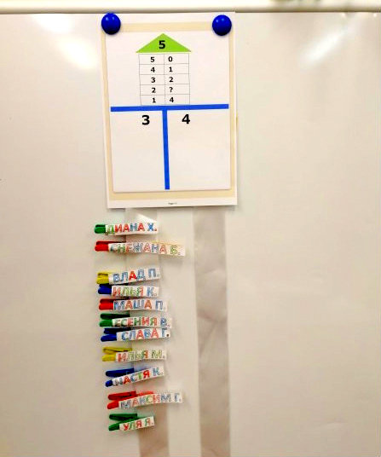
Варианты ответов детей
Ответы
с именами детей на магнитах
Ответы
с именами детей на прищепках

Slide 5
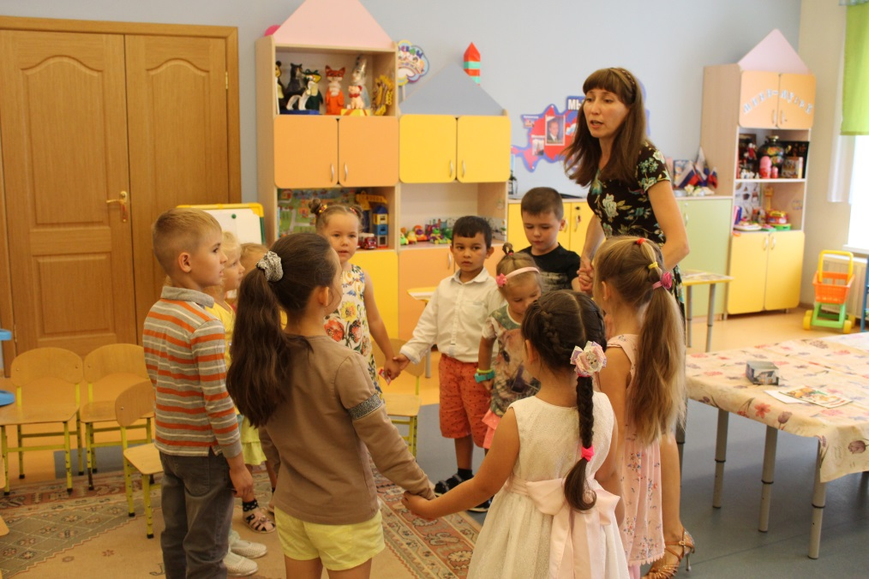
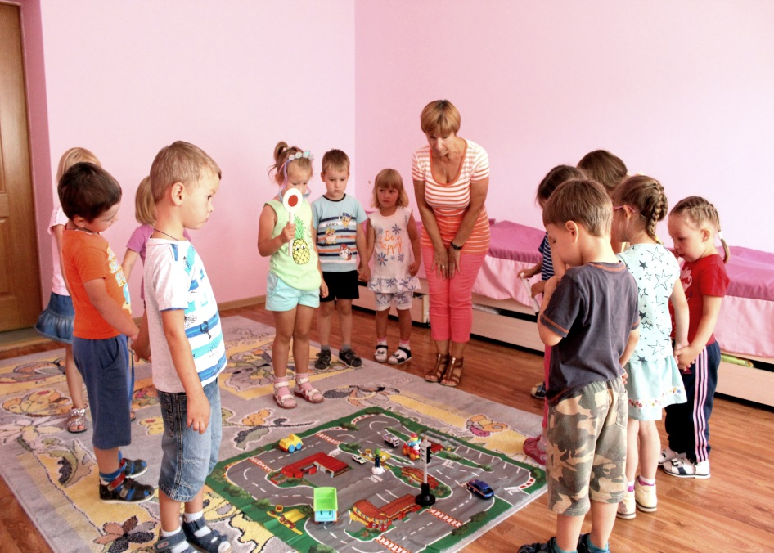
Место загадки в режиме дня
Утренний сбор
(во время приема детей)
Занятия
(выявление знаний о теме, рефлексия)
После сна
Перед приемом пищи

Slide 6
Варианты вопросов
Кого у нас больше: девочек или мальчиков?
Кого у нас больше: те, кто ответил «Да» или тех, кто ответил «Нет»?
Вопрос
У тебя серые глаза?
Из каких фигур можно сложить прямоугольник?
Что рифмуется?

Slide 7
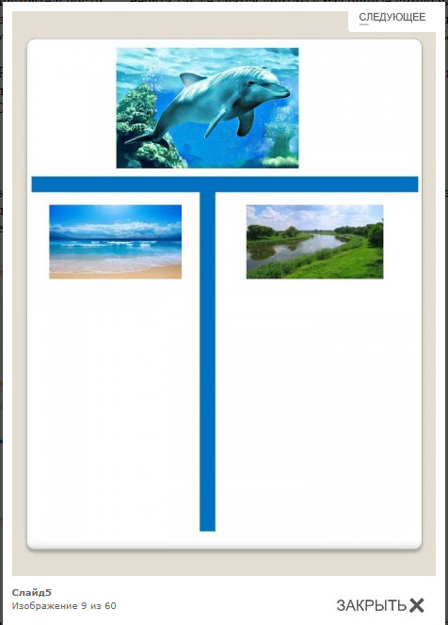
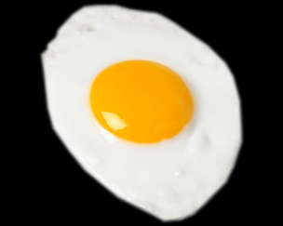
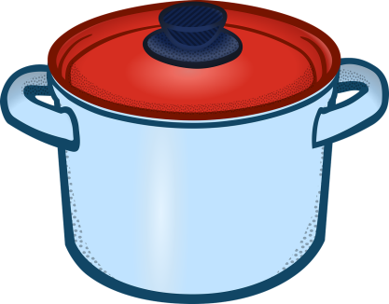
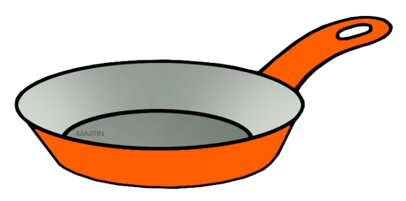
Примеры загадок
Вопрос
«Где живет дельфин?»
Вопрос
«Яичница жарится или варится?»

Slide 8
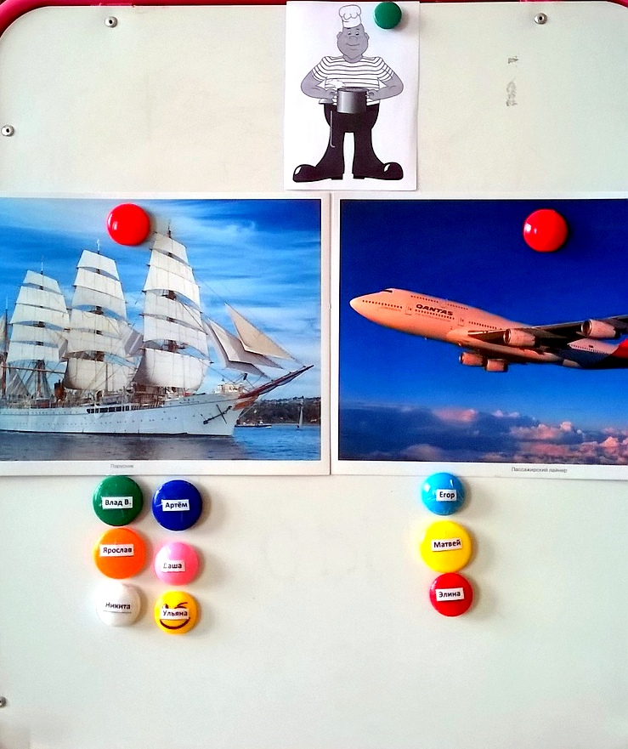
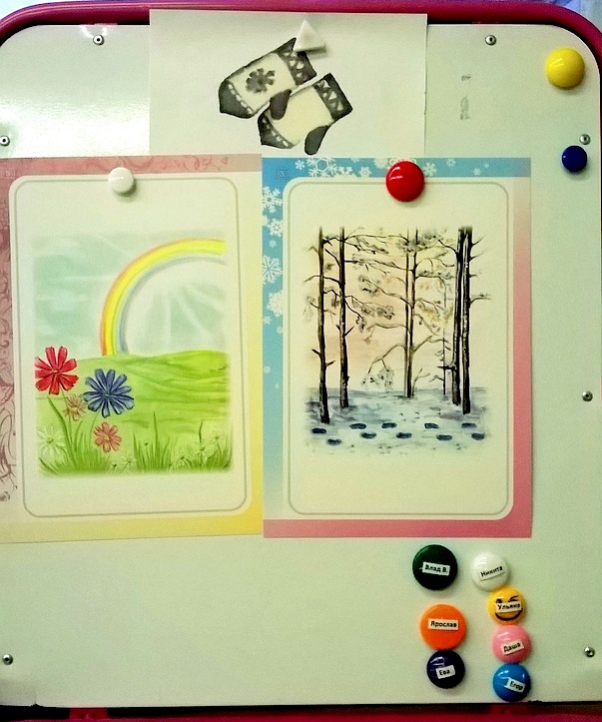

Примеры загадок
Вопрос
«Где работает моряк?»

Slide 9
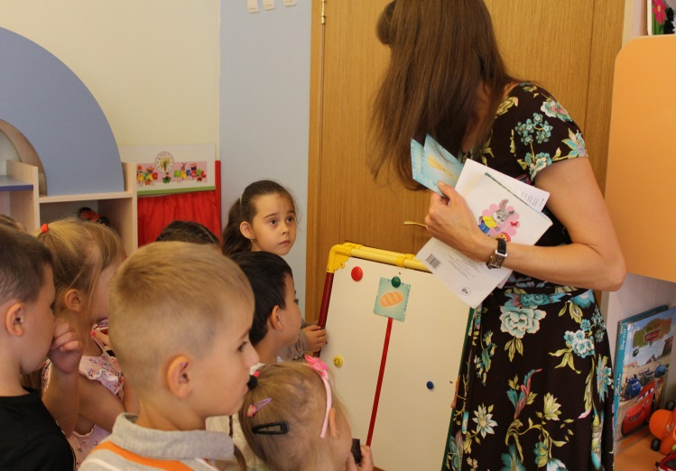
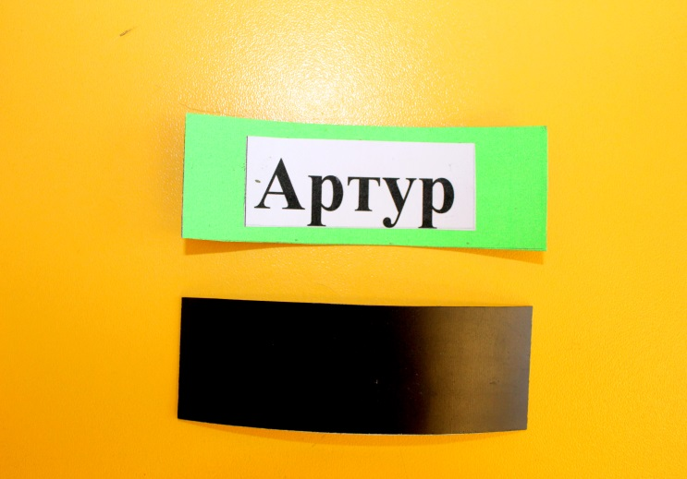
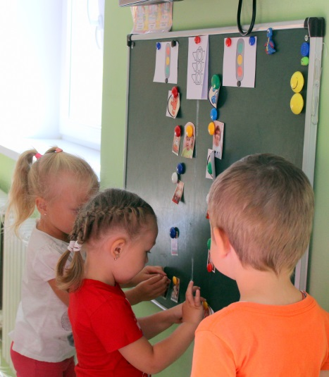
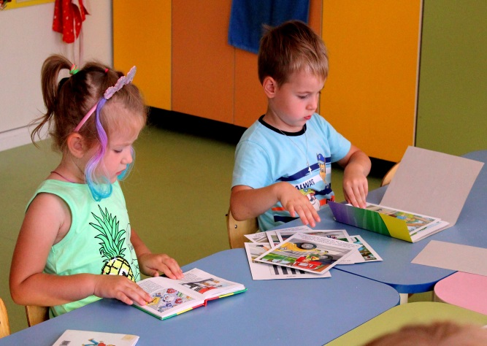
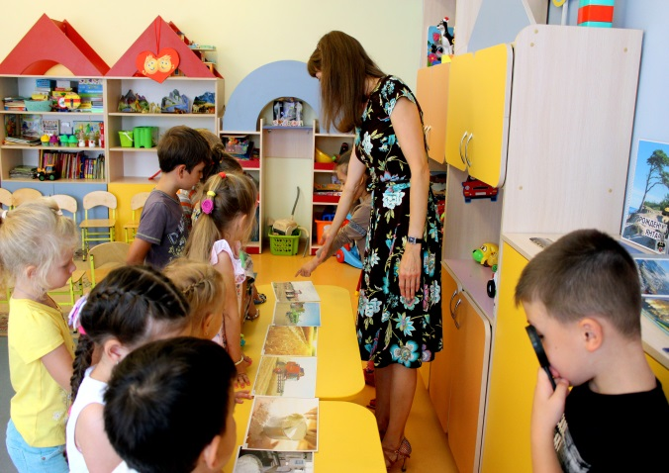
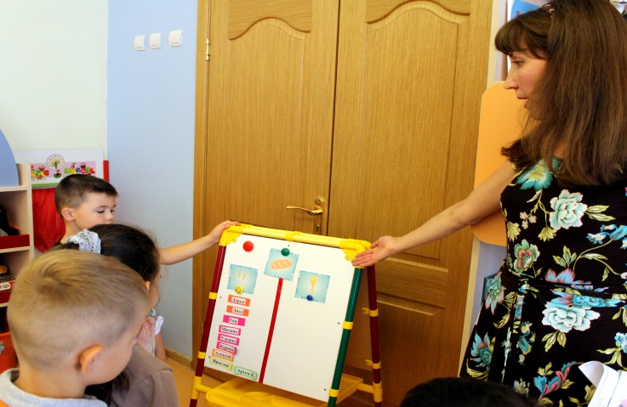
Методика знакомства с загадкой
Воспитатель
заранее готовит загадку с вопросом и вариантами ответов
Воспитатель
на столе выкладывает карточки или магниты с именами детей
Дети
самостоятельно
отвечают
Проверка правильности решения в центрах активности
Рефлексия.
Самоконтроль

Slide 10
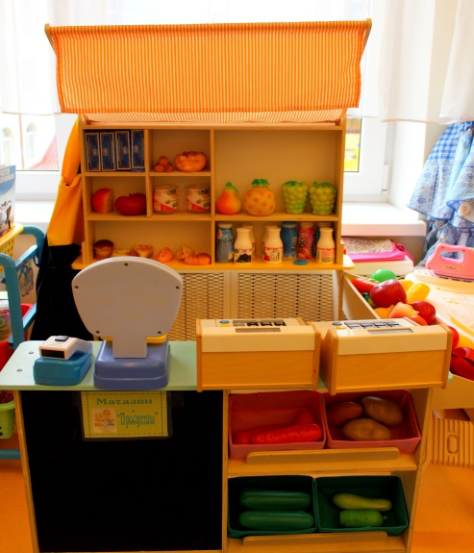
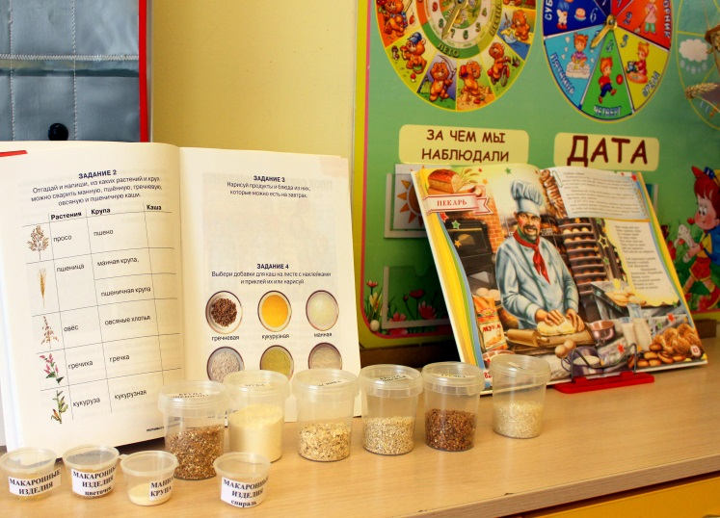
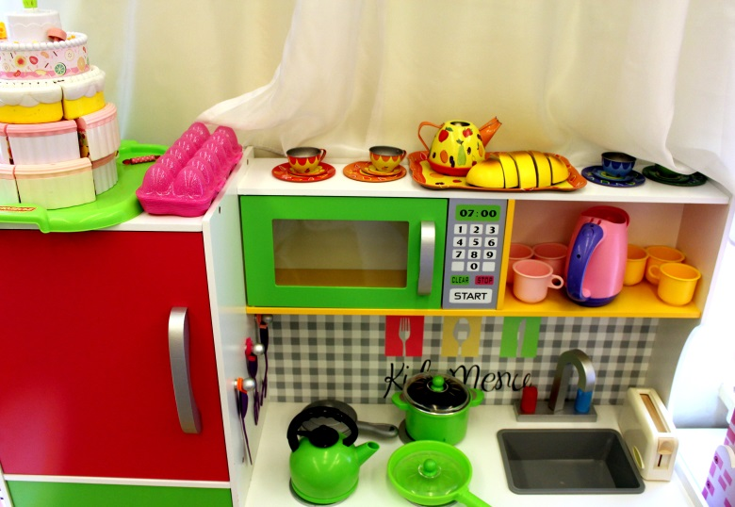
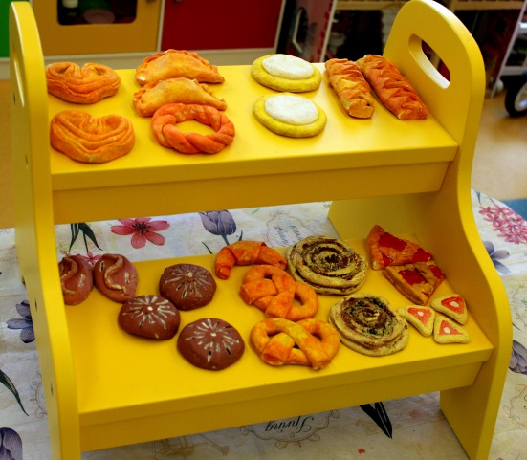
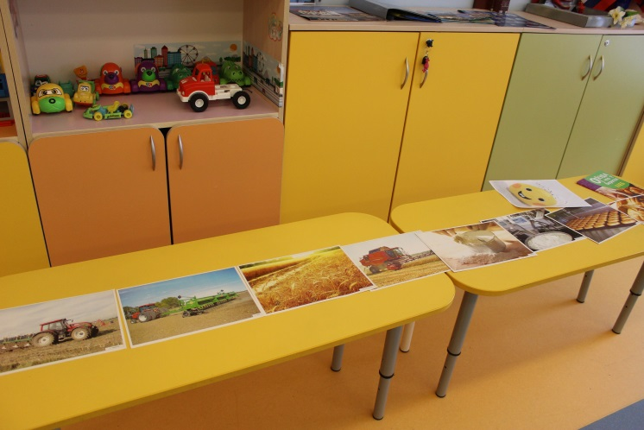
Предметно-развивающая среда
(самостоятельный выбор центров активности. Загадка «Хлеб»)
Центр сюжетно-ролевых игр
Центр экспериментирования.
Уголок природы
Уголок ИЗО и продуктивной деятельности
Учебная зона

Slide 11
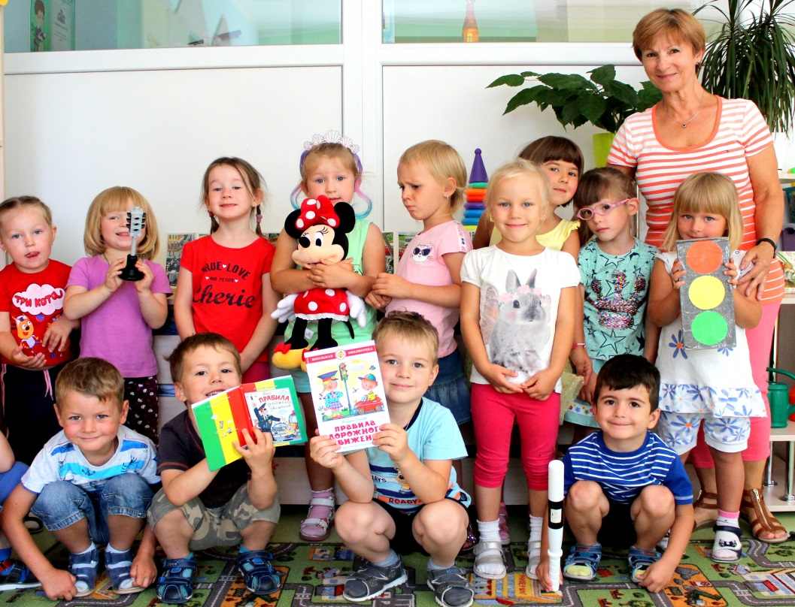
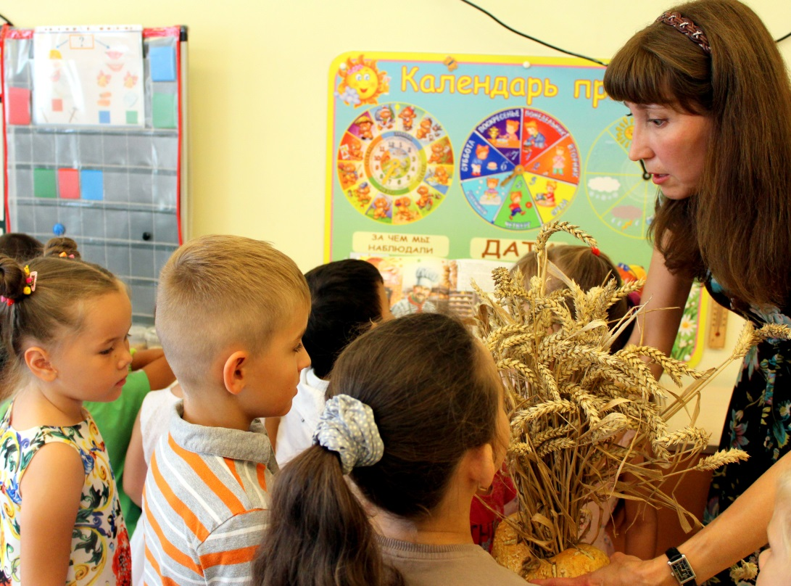
Спасибо за внимание!
На фото представлены загадки
«Хлеб» и «Светофор», подготовленные воспитателями гр. «Почемучки», «Непоседы»

